Slide 1

4. 선택,반복,배열
https://youtu.be/fui8988J7dM
홍필두 교수
http://youtube.com/@survcode
(소프트웨어코딩- 자바 복습)

Slide 2
주요내용
1.기본사항
1) if문
2) case 문
3) for문
4) while 문
5) 배열
2. 비교(선택)연습
1) 단순비교
2) 숫자형, 문자형 비교
3) 범위를 주어 비교(찾기)
4) 비정형비교1(깔끔코딩)
5) 비정형비교2,3
6) case문 비교
7) Array이용 비교
8) 숫자읽기
9) 숫자읽기 고급
3. 반복 연습
1) 띄어 쓰기
2) sin함수 그래프
3) 피라미드 찍기
4) 칸 맞춰 인쇄
1

Slide 3
1. 강의 들어가기
학습목표 제시
자바에서 선택,반복,배열에 대하여 (잘)사용할 수 있다.
선택,반복,배열을 이용하여 응용프로그램을 구현 할 수 있다.
연산,선택,반복은 실무중심으로 하지만 교재는 가벼운 마음으로 이해중심으로 보고 익히도록 함.( 책은 참고)
오늘 실습은 외울 정도로 숙달하자
2

Slide 4
2. 생각해볼 문제 및 용어
학습 전 생각해볼 문제
교재 읽어보자, C도 보자
복잡한 표현을 누구나 알아보기 쉽게 구현할 수 있을까? (짧은 코딩이 좋은것이 아님)
칸 띄기 등 연습.
3

Slide 5
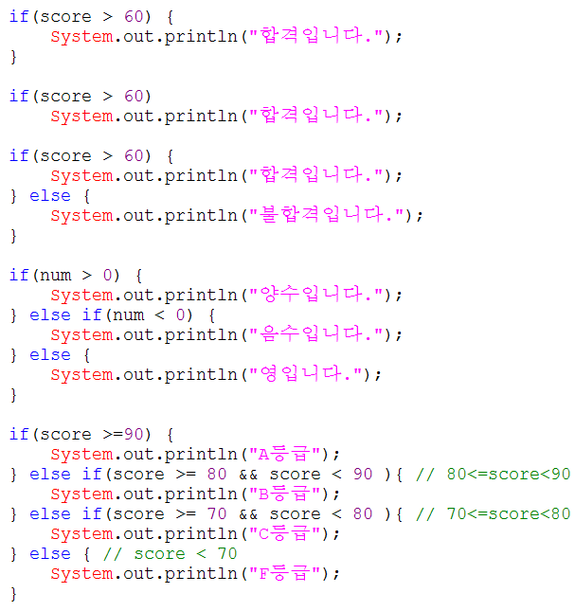
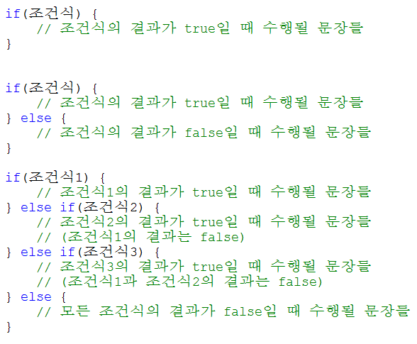
3. 이해하기
if문
프로그램 내 가장 많이 쓰이지 않을 까?
1,2,3,4,5의 문장 기법이 포함된 프로그램을 작성하고 실습 별 두 개(★★)(if문에 걸리게 값을 입력해 가면서 실습)
- if문은 if, if-else, if-else if의 세가지 형태가 있다.
- 조건식의 결과는 반드시 true 또는 false이어야 한다.
1
2
3
4
5

Slide 6
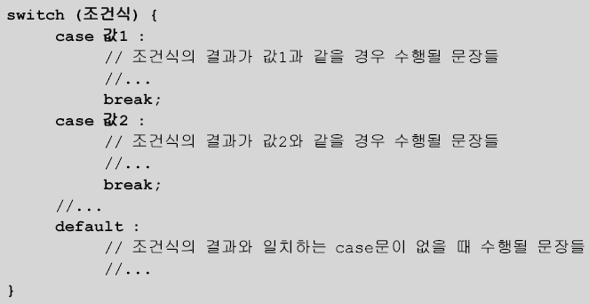
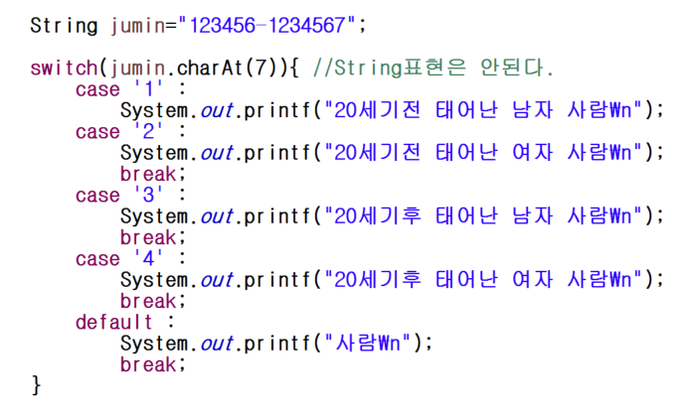
3. 이해하기
switch / case 문
여러가지 조건을 한번에 표시, 단 숫자, 문자 상수만 가능
break를 만날때 까지 수행, if문으로 대체될 수 있다.
옆에 예제 실습 별 두 개(★★)(문법에러는 안 난다, 하지만 원하는 결과가 아님 왜 그런지 설명하라)

Slide 7
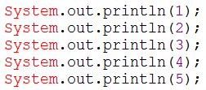

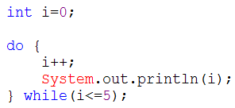
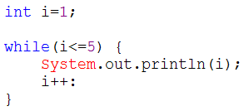
3. 이해하기
for 문과 while 문
약방의 감초로 문장 또는 문장들을 반복해서 수행할 때 사용
조건식과 수행할 블럭{} 또는 문장으로 구성
반복시 카운트 변수를 유용히 쓸경우 for문을 그 외에는 while문을 사용한다.
for문과 while문은 서로 변경가능하다
do-while문은 while문의 변형으로 블럭{}이 최소한 한번은 수행될 것을 보장한다.

Slide 8
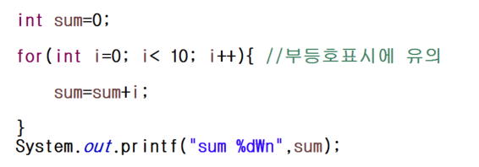
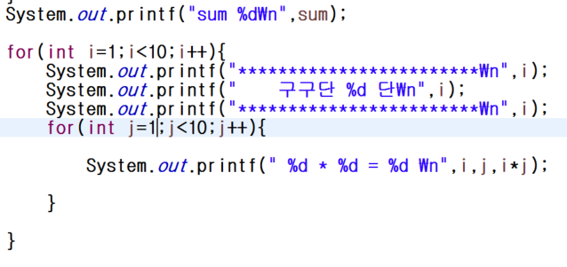
3. 이해하기
for 문
아래 두 예제는 별 둘이라네 (★★)
기본 for문 과 복합 for문

Slide 9
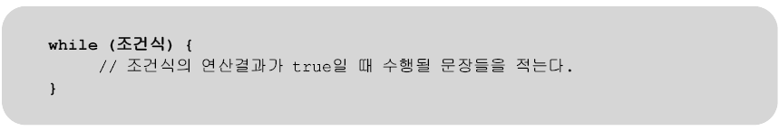
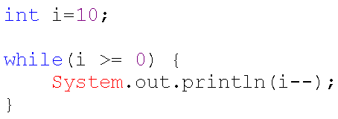

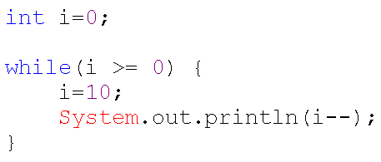
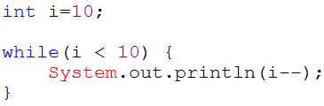
3. 이해하기
while 문
조건식과 수행할 블럭{} 또는 문장으로 구성

Slide 10
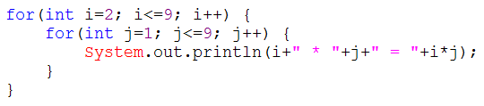
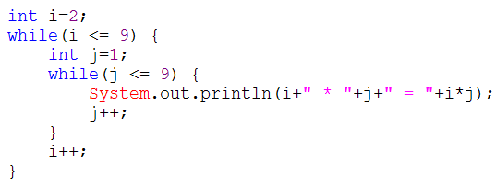
3. 이해하기
while 문
while문 안에 또 다른 while문을 포함시킬 수 있다.

Slide 11
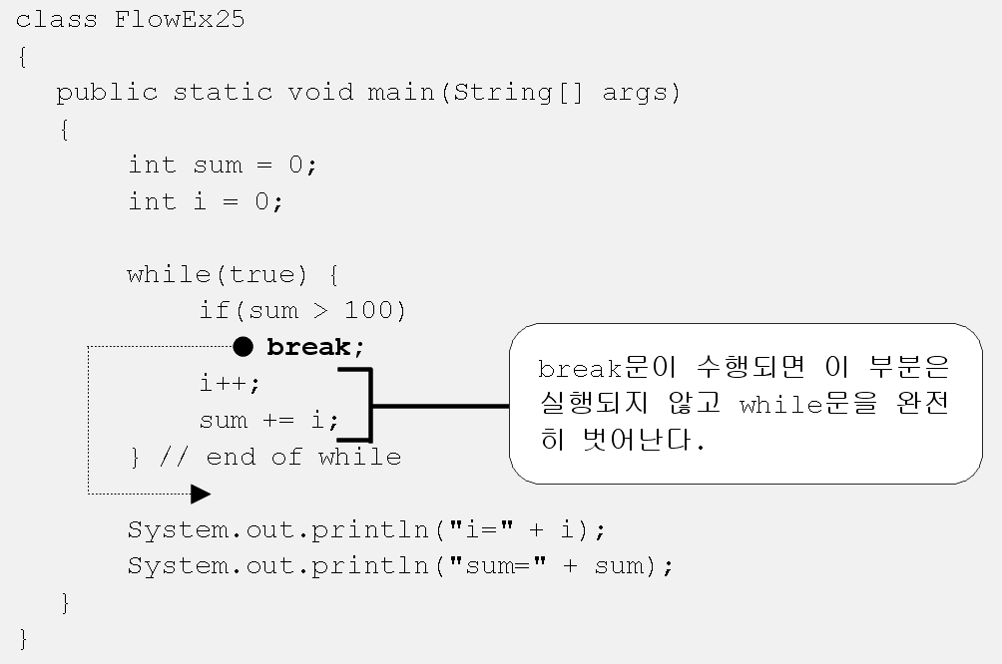
3. 이해하기
break 문
자신이 포함된 하나의 반복문 또는 switch문을 빠져 나온다.
주로 if문과 함께 사용해서 특정 조건을 만족하면 반복문을 벗어나게 한다.

Slide 12
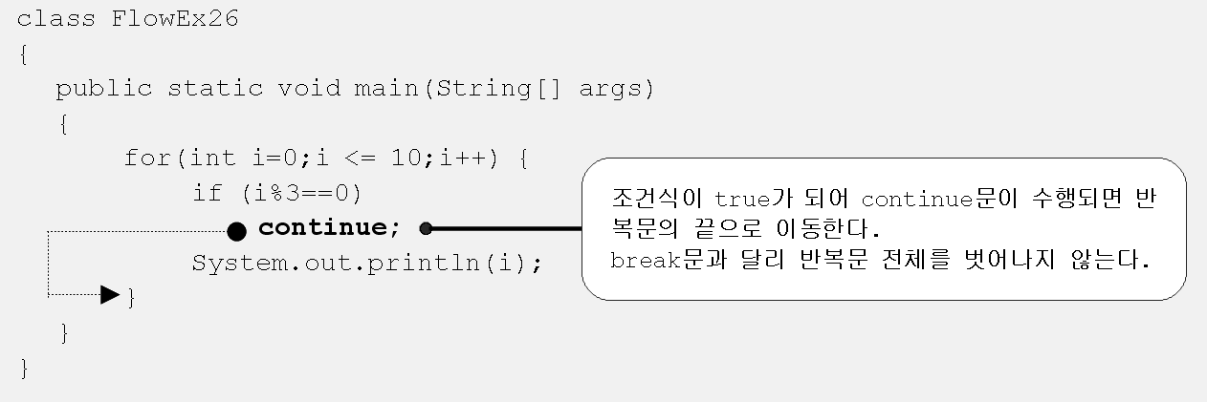
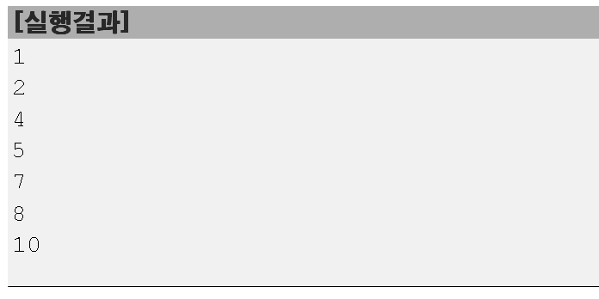
3. 이해하기
continue 문
자신이 포함된 반복문의 끝으로 이동한다.(다음 반복으로 넘어간다.)
continue문 이후의 문장들은 수행되지 않는다

Slide 13
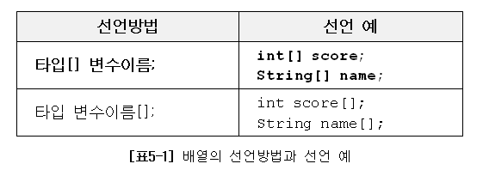
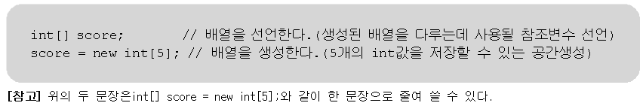
3. 이해하기
배열
배열의 선언은 아래 두 가지중 마음에 드는 방법으로 하라
생성은 다음과 같이 한다. (사용시 생성절차가 없으면 에러, new또는 선언시 초기화)

Slide 14
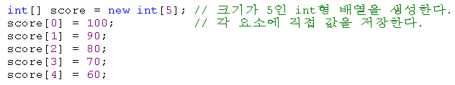


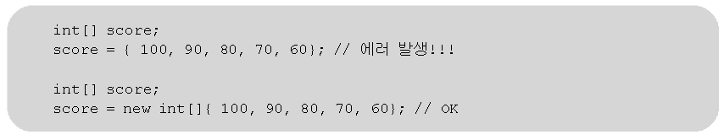
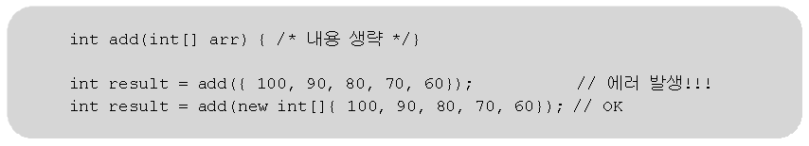
3. 이해하기
배열
배열의 값을 처음 지정할 수 있다 (초기화)
BEST

Slide 15
6. 정리하기
다음 제시된 내용을 자필로 작성하여 제출 하시오 (상단 학번, 이름 기입)
다음을 필기하셔요
1) if문에 대하여 설명하고 간단히 예를 드시오(필기)
2) case 문에 대하여 설명하고 간단히 예를 드시오(필기)
3) 기본과 복합for문에 대하여 설명하고 간단히 예를 드시오(필기)
4) while 문 에 대하여 설명하고 간단히 예를 드시오(필기)
5) For문과 while문의 변환관계를 설명하고 간단히 예를 드시오(필기)
6) break문과 continue문을 설명하고 간단히 예를 드시오(필기)
7) 배열의 선언,생성,초기화에 대하여 예를 들어 설명하시오(필기)
설명 중 별 두개의 실습을 실행하시오
14

Slide 16
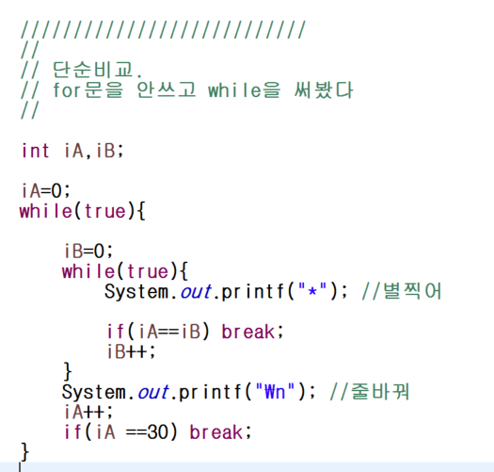
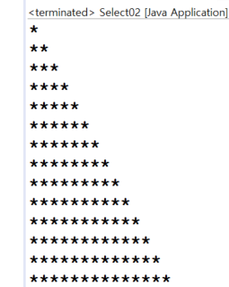
3. 이해하기 4. 실습하기
단순비교
스스로 실습(★★★)
단순한 비교
For문대신 while, break 를 써봤다.
초기화 및 누적위치를 눈 여겨 보자.
Notes:
타입을 변환하는 경우에는 형변환을 명시해주는 것이 원칙이지만…
크기가 작은 타입에서 큰타입으로 변환하는 경우에는 형변환을 생략할 수 있습니다.
형변환을 생략했다고 해서 형변환이 안되는 것은 아니고…
실행시에 컴퓨터에 의해서 자동적으로 형변환이 됩니다.
반대로 큰 타입에서 작은 타입으로 형변환하는 경우에는 반드시 명시적으로 형변환을 해줘야합니다.
그렇지 않으면 컴파일 시에 에러가 발생합니다.
큰타입에서 작은 타입으로 변환하는 경우에는 값손실이 발생할 수 있지만,
작은 타입에서 큰 타입으로 변환하는 경우에는 값손실이 발생하지 않기 때문에
형변환을 자동적으로 수행하도록 허용하는 것입니다.
형변환 과정을 그림으로 보면…
Byte를 int로 변환하는 경우에는 1바이트를 4바이트에 저장하는 것이기 때문에
나머지 빈자리 3바이트를 0으로 채우기만 하면 되므로 원래의 값이 손실없이 보존됩니다.
그러나 int를 byte로 변환하는 경우에는 4바이트의 값을 1바이트에 저장하는 것이기 때문에
원래의 4바이트 중에서 앞의 3바이트를 잃게 되므로 값손실이 발생할 수 있습니다.
아래 그림에서 화살표 방향으로의 변환은 형변환을 생략할 수 있다는 것을 의미합니다.
Short과 char는 같은 2바이트이지만 표현할 수 있는 값의 범위가 서로 다르기 때문에 자동형변환이 되지 않습니다.
Long이 8바이트인데도 4바이트인 float로 자동형변환이 되는 이유는
Float가 4바이트이지만, long과는 표현방식이 달라서 더 큰 범위를 표현할 수 있기 때문입니다.
형변환을 할 때는 형변환을 명시적으로 해주면 제일 확실하겠지만,
자동형변환되는 경우에는 생략하는 것이 보다 깔끔한 코딩이 될 것입니다.

Slide 17
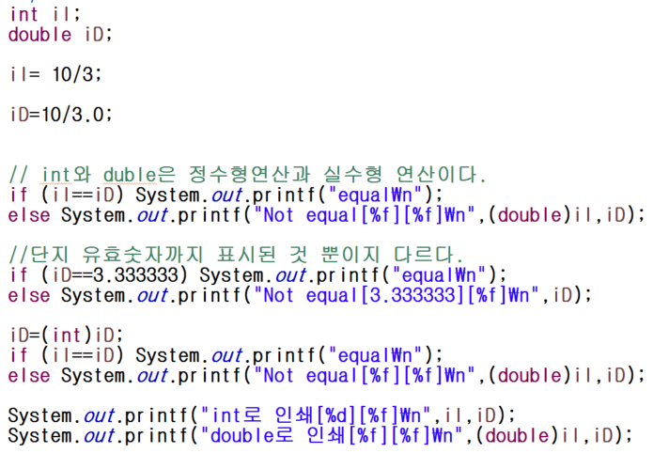
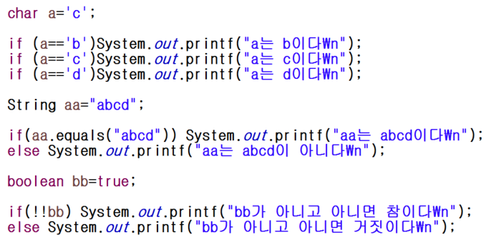
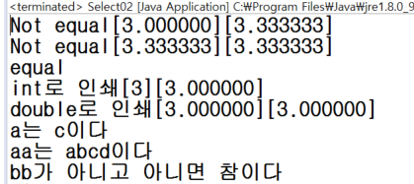
3. 이해하기 4. 실습하기
숫자형, 문자형 비교
스스로 실습(★★★)
숫자는 정수형, 실수형 비교의 주의
유효숫자에 유의
char 1개는 a==‘a’로 비교가능
String은 클래스함수 .equal(“ “)을 사용
아니다는 !이다.
Notes:
타입을 변환하는 경우에는 형변환을 명시해주는 것이 원칙이지만…
크기가 작은 타입에서 큰타입으로 변환하는 경우에는 형변환을 생략할 수 있습니다.
형변환을 생략했다고 해서 형변환이 안되는 것은 아니고…
실행시에 컴퓨터에 의해서 자동적으로 형변환이 됩니다.
반대로 큰 타입에서 작은 타입으로 형변환하는 경우에는 반드시 명시적으로 형변환을 해줘야합니다.
그렇지 않으면 컴파일 시에 에러가 발생합니다.
큰타입에서 작은 타입으로 변환하는 경우에는 값손실이 발생할 수 있지만,
작은 타입에서 큰 타입으로 변환하는 경우에는 값손실이 발생하지 않기 때문에
형변환을 자동적으로 수행하도록 허용하는 것입니다.
형변환 과정을 그림으로 보면…
Byte를 int로 변환하는 경우에는 1바이트를 4바이트에 저장하는 것이기 때문에
나머지 빈자리 3바이트를 0으로 채우기만 하면 되므로 원래의 값이 손실없이 보존됩니다.
그러나 int를 byte로 변환하는 경우에는 4바이트의 값을 1바이트에 저장하는 것이기 때문에
원래의 4바이트 중에서 앞의 3바이트를 잃게 되므로 값손실이 발생할 수 있습니다.
아래 그림에서 화살표 방향으로의 변환은 형변환을 생략할 수 있다는 것을 의미합니다.
Short과 char는 같은 2바이트이지만 표현할 수 있는 값의 범위가 서로 다르기 때문에 자동형변환이 되지 않습니다.
Long이 8바이트인데도 4바이트인 float로 자동형변환이 되는 이유는
Float가 4바이트이지만, long과는 표현방식이 달라서 더 큰 범위를 표현할 수 있기 때문입니다.
형변환을 할 때는 형변환을 명시적으로 해주면 제일 확실하겠지만,
자동형변환되는 경우에는 생략하는 것이 보다 깔끔한 코딩이 될 것입니다.

Slide 18
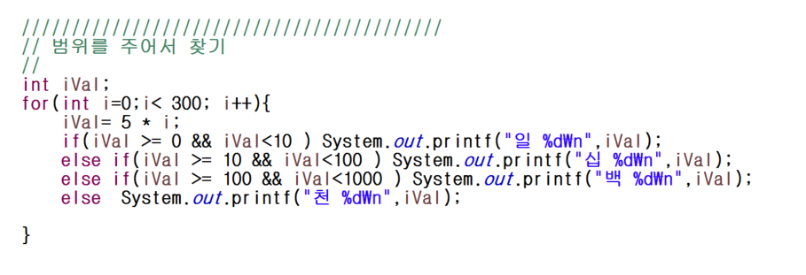
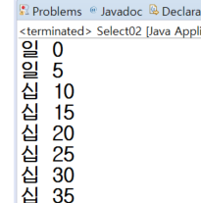
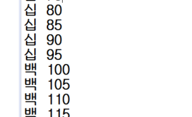
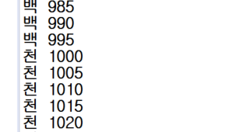
3. 이해하기 4. 실습하기
범위를 주어 비교(찾기)
스스로 실습(★★★)
범위내 값을 찾을시 예제와 같이 비교한다
&& || 가 두 개를 쓰는데 유의 , 한 개는 bit연산자이다.
몸에 익히자.
노트에 설명을 작성하시오
Notes:
타입을 변환하는 경우에는 형변환을 명시해주는 것이 원칙이지만…
크기가 작은 타입에서 큰타입으로 변환하는 경우에는 형변환을 생략할 수 있습니다.
형변환을 생략했다고 해서 형변환이 안되는 것은 아니고…
실행시에 컴퓨터에 의해서 자동적으로 형변환이 됩니다.
반대로 큰 타입에서 작은 타입으로 형변환하는 경우에는 반드시 명시적으로 형변환을 해줘야합니다.
그렇지 않으면 컴파일 시에 에러가 발생합니다.
큰타입에서 작은 타입으로 변환하는 경우에는 값손실이 발생할 수 있지만,
작은 타입에서 큰 타입으로 변환하는 경우에는 값손실이 발생하지 않기 때문에
형변환을 자동적으로 수행하도록 허용하는 것입니다.
형변환 과정을 그림으로 보면…
Byte를 int로 변환하는 경우에는 1바이트를 4바이트에 저장하는 것이기 때문에
나머지 빈자리 3바이트를 0으로 채우기만 하면 되므로 원래의 값이 손실없이 보존됩니다.
그러나 int를 byte로 변환하는 경우에는 4바이트의 값을 1바이트에 저장하는 것이기 때문에
원래의 4바이트 중에서 앞의 3바이트를 잃게 되므로 값손실이 발생할 수 있습니다.
아래 그림에서 화살표 방향으로의 변환은 형변환을 생략할 수 있다는 것을 의미합니다.
Short과 char는 같은 2바이트이지만 표현할 수 있는 값의 범위가 서로 다르기 때문에 자동형변환이 되지 않습니다.
Long이 8바이트인데도 4바이트인 float로 자동형변환이 되는 이유는
Float가 4바이트이지만, long과는 표현방식이 달라서 더 큰 범위를 표현할 수 있기 때문입니다.
형변환을 할 때는 형변환을 명시적으로 해주면 제일 확실하겠지만,
자동형변환되는 경우에는 생략하는 것이 보다 깔끔한 코딩이 될 것입니다.

Slide 19
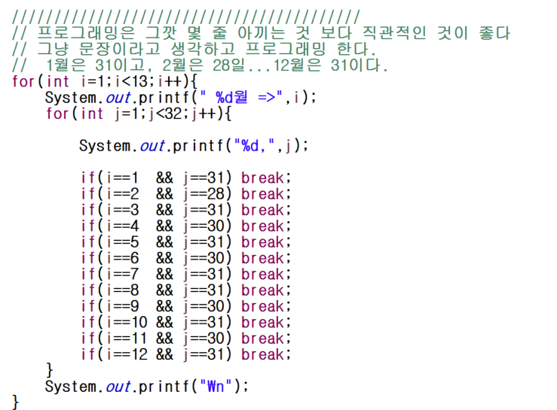
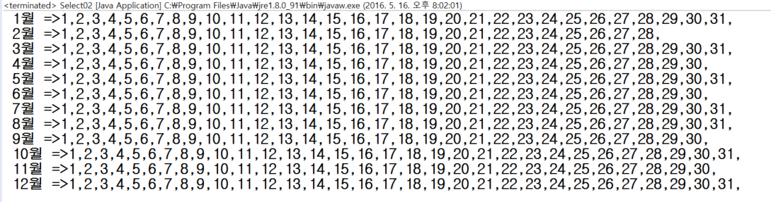
3. 이해하기 4. 실습하기
비정형비교1(깔끔코딩)
스스로 실습(★★★)
매달 마지막 날짜가 다른데 규칙이 없다.
누구나 알아볼 수 있도록 이렇게 코딩 해라 . 짧게 쓴다고 좋은 코딩이 아니다.
Notes:
타입을 변환하는 경우에는 형변환을 명시해주는 것이 원칙이지만…
크기가 작은 타입에서 큰타입으로 변환하는 경우에는 형변환을 생략할 수 있습니다.
형변환을 생략했다고 해서 형변환이 안되는 것은 아니고…
실행시에 컴퓨터에 의해서 자동적으로 형변환이 됩니다.
반대로 큰 타입에서 작은 타입으로 형변환하는 경우에는 반드시 명시적으로 형변환을 해줘야합니다.
그렇지 않으면 컴파일 시에 에러가 발생합니다.
큰타입에서 작은 타입으로 변환하는 경우에는 값손실이 발생할 수 있지만,
작은 타입에서 큰 타입으로 변환하는 경우에는 값손실이 발생하지 않기 때문에
형변환을 자동적으로 수행하도록 허용하는 것입니다.
형변환 과정을 그림으로 보면…
Byte를 int로 변환하는 경우에는 1바이트를 4바이트에 저장하는 것이기 때문에
나머지 빈자리 3바이트를 0으로 채우기만 하면 되므로 원래의 값이 손실없이 보존됩니다.
그러나 int를 byte로 변환하는 경우에는 4바이트의 값을 1바이트에 저장하는 것이기 때문에
원래의 4바이트 중에서 앞의 3바이트를 잃게 되므로 값손실이 발생할 수 있습니다.
아래 그림에서 화살표 방향으로의 변환은 형변환을 생략할 수 있다는 것을 의미합니다.
Short과 char는 같은 2바이트이지만 표현할 수 있는 값의 범위가 서로 다르기 때문에 자동형변환이 되지 않습니다.
Long이 8바이트인데도 4바이트인 float로 자동형변환이 되는 이유는
Float가 4바이트이지만, long과는 표현방식이 달라서 더 큰 범위를 표현할 수 있기 때문입니다.
형변환을 할 때는 형변환을 명시적으로 해주면 제일 확실하겠지만,
자동형변환되는 경우에는 생략하는 것이 보다 깔끔한 코딩이 될 것입니다.

Slide 20
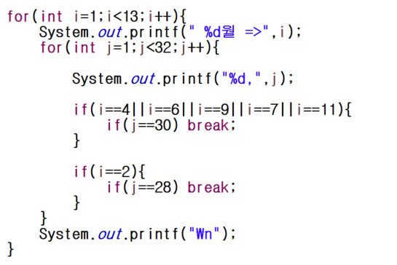
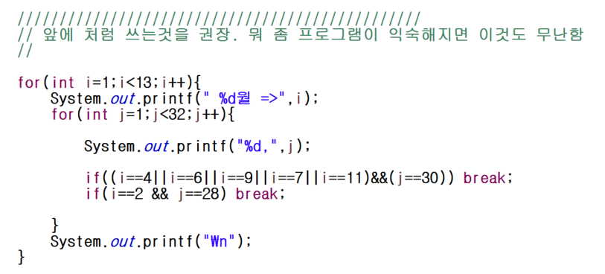
3. 이해하기 4. 실습하기
비정형비교2,3
스스로 실습(★★★)
앞에 예제를 줄여 봤는데 보기가 쉽지 않다.
Notes:
타입을 변환하는 경우에는 형변환을 명시해주는 것이 원칙이지만…
크기가 작은 타입에서 큰타입으로 변환하는 경우에는 형변환을 생략할 수 있습니다.
형변환을 생략했다고 해서 형변환이 안되는 것은 아니고…
실행시에 컴퓨터에 의해서 자동적으로 형변환이 됩니다.
반대로 큰 타입에서 작은 타입으로 형변환하는 경우에는 반드시 명시적으로 형변환을 해줘야합니다.
그렇지 않으면 컴파일 시에 에러가 발생합니다.
큰타입에서 작은 타입으로 변환하는 경우에는 값손실이 발생할 수 있지만,
작은 타입에서 큰 타입으로 변환하는 경우에는 값손실이 발생하지 않기 때문에
형변환을 자동적으로 수행하도록 허용하는 것입니다.
형변환 과정을 그림으로 보면…
Byte를 int로 변환하는 경우에는 1바이트를 4바이트에 저장하는 것이기 때문에
나머지 빈자리 3바이트를 0으로 채우기만 하면 되므로 원래의 값이 손실없이 보존됩니다.
그러나 int를 byte로 변환하는 경우에는 4바이트의 값을 1바이트에 저장하는 것이기 때문에
원래의 4바이트 중에서 앞의 3바이트를 잃게 되므로 값손실이 발생할 수 있습니다.
아래 그림에서 화살표 방향으로의 변환은 형변환을 생략할 수 있다는 것을 의미합니다.
Short과 char는 같은 2바이트이지만 표현할 수 있는 값의 범위가 서로 다르기 때문에 자동형변환이 되지 않습니다.
Long이 8바이트인데도 4바이트인 float로 자동형변환이 되는 이유는
Float가 4바이트이지만, long과는 표현방식이 달라서 더 큰 범위를 표현할 수 있기 때문입니다.
형변환을 할 때는 형변환을 명시적으로 해주면 제일 확실하겠지만,
자동형변환되는 경우에는 생략하는 것이 보다 깔끔한 코딩이 될 것입니다.

Slide 21
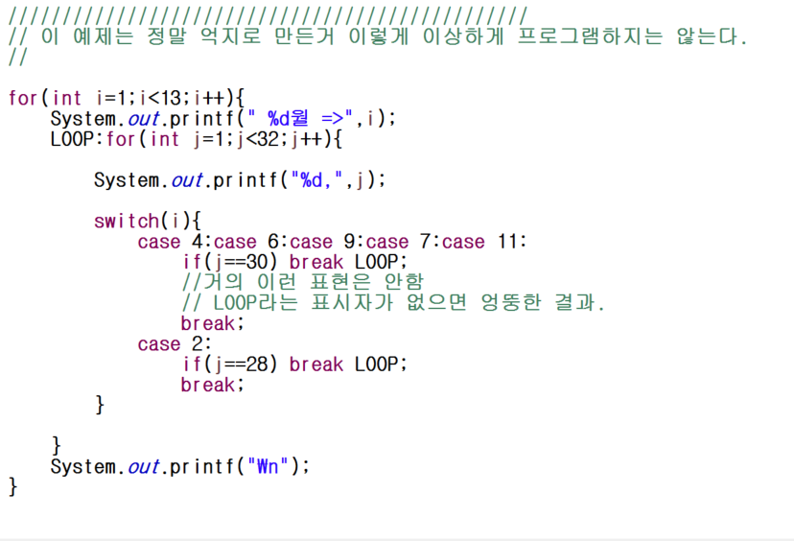
3. 이해하기 4. 실습하기
case문 비교
스스로 실습(★★★)
Switch,case가 적합하지 않은 사례이다. 또한 break문장이 복잡해지는 사례를 볼 수 있다. 이렇게 구현하면 맞아 죽는다..
Notes:
타입을 변환하는 경우에는 형변환을 명시해주는 것이 원칙이지만…
크기가 작은 타입에서 큰타입으로 변환하는 경우에는 형변환을 생략할 수 있습니다.
형변환을 생략했다고 해서 형변환이 안되는 것은 아니고…
실행시에 컴퓨터에 의해서 자동적으로 형변환이 됩니다.
반대로 큰 타입에서 작은 타입으로 형변환하는 경우에는 반드시 명시적으로 형변환을 해줘야합니다.
그렇지 않으면 컴파일 시에 에러가 발생합니다.
큰타입에서 작은 타입으로 변환하는 경우에는 값손실이 발생할 수 있지만,
작은 타입에서 큰 타입으로 변환하는 경우에는 값손실이 발생하지 않기 때문에
형변환을 자동적으로 수행하도록 허용하는 것입니다.
형변환 과정을 그림으로 보면…
Byte를 int로 변환하는 경우에는 1바이트를 4바이트에 저장하는 것이기 때문에
나머지 빈자리 3바이트를 0으로 채우기만 하면 되므로 원래의 값이 손실없이 보존됩니다.
그러나 int를 byte로 변환하는 경우에는 4바이트의 값을 1바이트에 저장하는 것이기 때문에
원래의 4바이트 중에서 앞의 3바이트를 잃게 되므로 값손실이 발생할 수 있습니다.
아래 그림에서 화살표 방향으로의 변환은 형변환을 생략할 수 있다는 것을 의미합니다.
Short과 char는 같은 2바이트이지만 표현할 수 있는 값의 범위가 서로 다르기 때문에 자동형변환이 되지 않습니다.
Long이 8바이트인데도 4바이트인 float로 자동형변환이 되는 이유는
Float가 4바이트이지만, long과는 표현방식이 달라서 더 큰 범위를 표현할 수 있기 때문입니다.
형변환을 할 때는 형변환을 명시적으로 해주면 제일 확실하겠지만,
자동형변환되는 경우에는 생략하는 것이 보다 깔끔한 코딩이 될 것입니다.

Slide 22
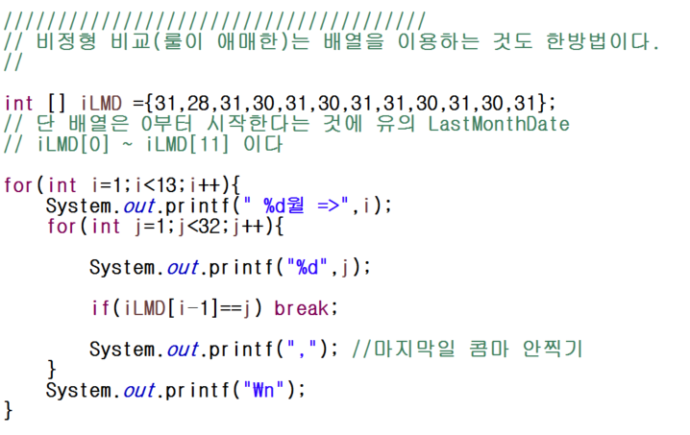
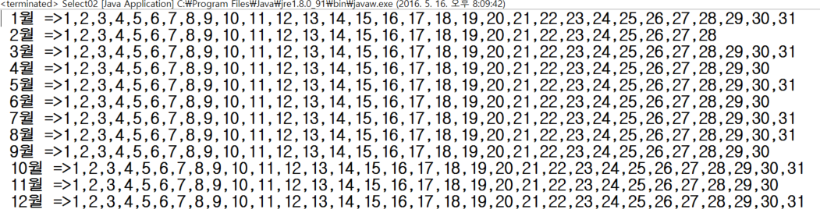
3. 이해하기 4. 실습하기
Array이용 비교
스스로 실습(★★★)
배열을 사용하는 경우도 좋은 사례이다. 하지만 복잡해 보이긴 하다.
노트에 설명을 작성하시오
Notes:
타입을 변환하는 경우에는 형변환을 명시해주는 것이 원칙이지만…
크기가 작은 타입에서 큰타입으로 변환하는 경우에는 형변환을 생략할 수 있습니다.
형변환을 생략했다고 해서 형변환이 안되는 것은 아니고…
실행시에 컴퓨터에 의해서 자동적으로 형변환이 됩니다.
반대로 큰 타입에서 작은 타입으로 형변환하는 경우에는 반드시 명시적으로 형변환을 해줘야합니다.
그렇지 않으면 컴파일 시에 에러가 발생합니다.
큰타입에서 작은 타입으로 변환하는 경우에는 값손실이 발생할 수 있지만,
작은 타입에서 큰 타입으로 변환하는 경우에는 값손실이 발생하지 않기 때문에
형변환을 자동적으로 수행하도록 허용하는 것입니다.
형변환 과정을 그림으로 보면…
Byte를 int로 변환하는 경우에는 1바이트를 4바이트에 저장하는 것이기 때문에
나머지 빈자리 3바이트를 0으로 채우기만 하면 되므로 원래의 값이 손실없이 보존됩니다.
그러나 int를 byte로 변환하는 경우에는 4바이트의 값을 1바이트에 저장하는 것이기 때문에
원래의 4바이트 중에서 앞의 3바이트를 잃게 되므로 값손실이 발생할 수 있습니다.
아래 그림에서 화살표 방향으로의 변환은 형변환을 생략할 수 있다는 것을 의미합니다.
Short과 char는 같은 2바이트이지만 표현할 수 있는 값의 범위가 서로 다르기 때문에 자동형변환이 되지 않습니다.
Long이 8바이트인데도 4바이트인 float로 자동형변환이 되는 이유는
Float가 4바이트이지만, long과는 표현방식이 달라서 더 큰 범위를 표현할 수 있기 때문입니다.
형변환을 할 때는 형변환을 명시적으로 해주면 제일 확실하겠지만,
자동형변환되는 경우에는 생략하는 것이 보다 깔끔한 코딩이 될 것입니다.

Slide 23
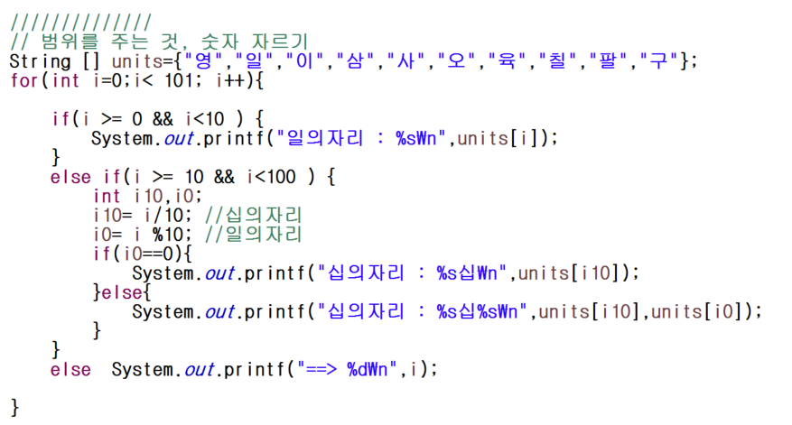
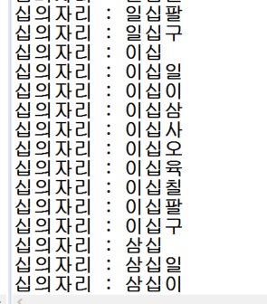
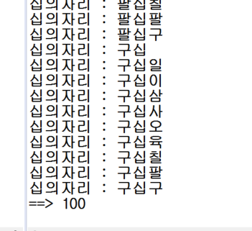
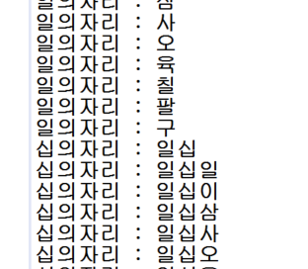
3. 이해하기 4. 실습하기
숫자읽기
스스로 실습(★★★)
우리나라 말이 어렵다, 숫자를 읽는 방법을 생각해 보자 12->십이(일십이), 10-> 십, 101-> 백일..
간단히 두 자리만 생각해보자
~10까지는 : 일,이,삼,사,~~~구
10~ : 일십일,일십이,~~일십구,이십,
이십일,이십이,~~이십구,삼십
음 10,20,30…들을 처리해야 한다.
노트에 설명을 작성하시오
Notes:
타입을 변환하는 경우에는 형변환을 명시해주는 것이 원칙이지만…
크기가 작은 타입에서 큰타입으로 변환하는 경우에는 형변환을 생략할 수 있습니다.
형변환을 생략했다고 해서 형변환이 안되는 것은 아니고…
실행시에 컴퓨터에 의해서 자동적으로 형변환이 됩니다.
반대로 큰 타입에서 작은 타입으로 형변환하는 경우에는 반드시 명시적으로 형변환을 해줘야합니다.
그렇지 않으면 컴파일 시에 에러가 발생합니다.
큰타입에서 작은 타입으로 변환하는 경우에는 값손실이 발생할 수 있지만,
작은 타입에서 큰 타입으로 변환하는 경우에는 값손실이 발생하지 않기 때문에
형변환을 자동적으로 수행하도록 허용하는 것입니다.
형변환 과정을 그림으로 보면…
Byte를 int로 변환하는 경우에는 1바이트를 4바이트에 저장하는 것이기 때문에
나머지 빈자리 3바이트를 0으로 채우기만 하면 되므로 원래의 값이 손실없이 보존됩니다.
그러나 int를 byte로 변환하는 경우에는 4바이트의 값을 1바이트에 저장하는 것이기 때문에
원래의 4바이트 중에서 앞의 3바이트를 잃게 되므로 값손실이 발생할 수 있습니다.
아래 그림에서 화살표 방향으로의 변환은 형변환을 생략할 수 있다는 것을 의미합니다.
Short과 char는 같은 2바이트이지만 표현할 수 있는 값의 범위가 서로 다르기 때문에 자동형변환이 되지 않습니다.
Long이 8바이트인데도 4바이트인 float로 자동형변환이 되는 이유는
Float가 4바이트이지만, long과는 표현방식이 달라서 더 큰 범위를 표현할 수 있기 때문입니다.
형변환을 할 때는 형변환을 명시적으로 해주면 제일 확실하겠지만,
자동형변환되는 경우에는 생략하는 것이 보다 깔끔한 코딩이 될 것입니다.

Slide 24
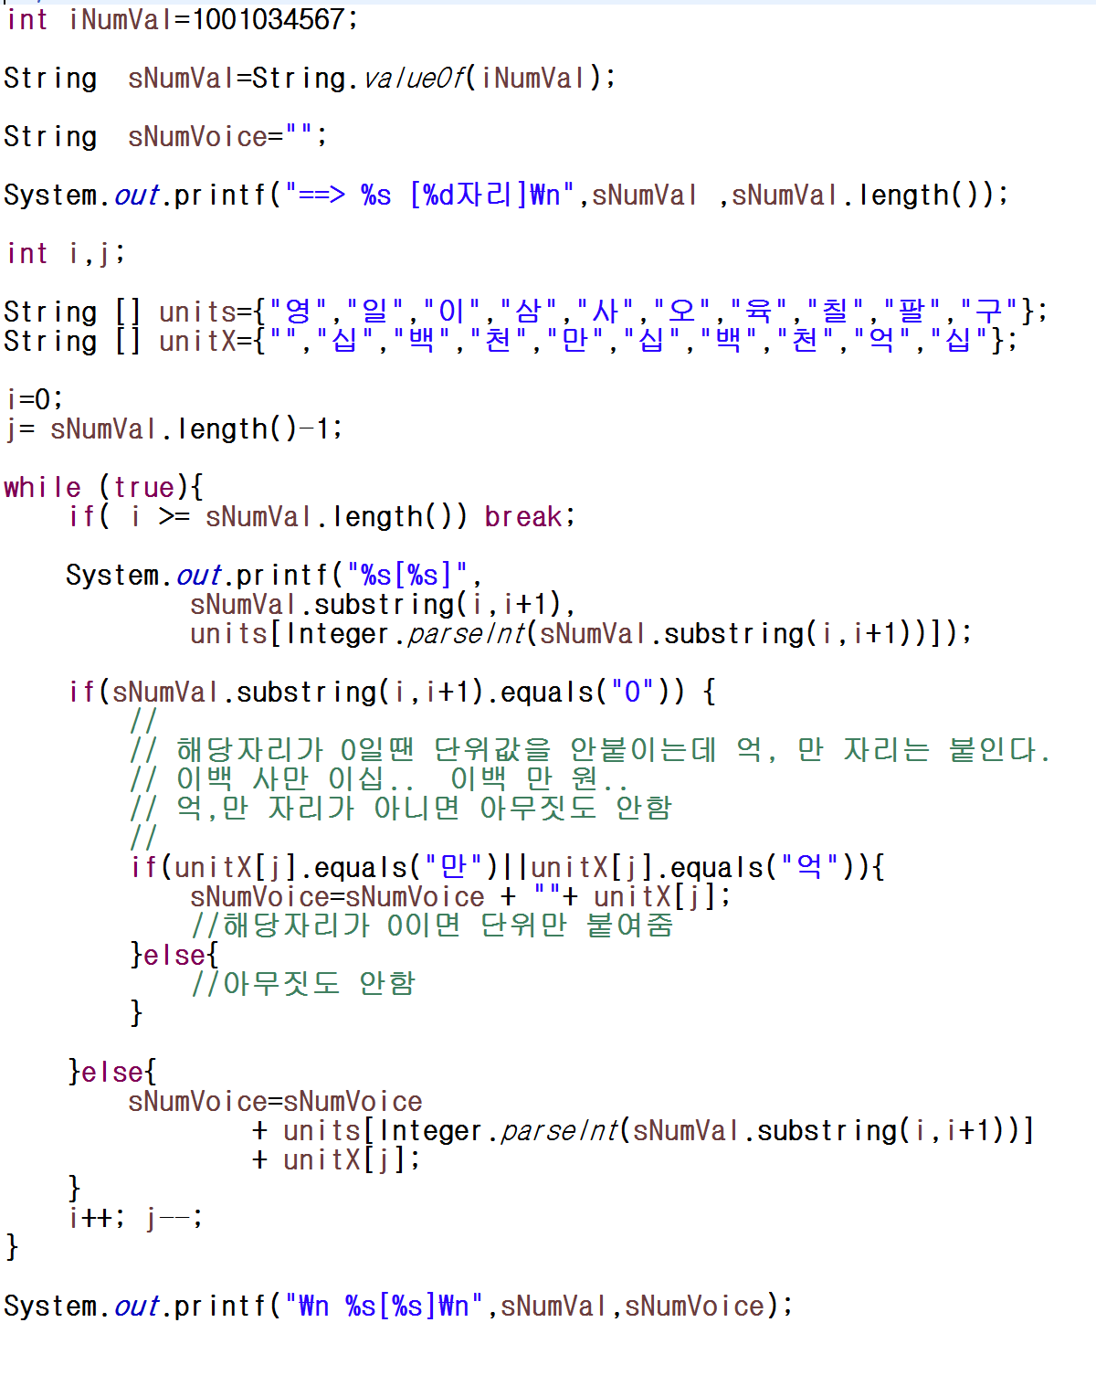

3. 이해하기 4. 실습하기
숫자읽기고급
스스로 실습(★★★)
1001034567[일십억일백삼만사천오백육십칠].
위의 숫자를 읽는 규칙을 파악-> 이 규칙을 프로그램으로 표현
1)왼쪽에서 부터 한 개씩 처리.
2) 일,이,삼,…,구,영 을 쓰고 단위를 쓴다.
일억, 이천삼백이십오만
그런데 해당 자리가 0일때 뭔가 처리가 다양하다. 즉 0일때 아무것도 안하고 넘어가거나, 억,만일때는 억이나 만을 써준다.
2030200000 [이십{(영)억}삼천(영백)이십{(영)만}(영천)(영백)(영)]
해당 숫자가 몇 자리 인지 알아내야 첫 글자가 단위가 어떤것인지 안다…
로직을 보자..
Notes:
타입을 변환하는 경우에는 형변환을 명시해주는 것이 원칙이지만…
크기가 작은 타입에서 큰타입으로 변환하는 경우에는 형변환을 생략할 수 있습니다.
형변환을 생략했다고 해서 형변환이 안되는 것은 아니고…
실행시에 컴퓨터에 의해서 자동적으로 형변환이 됩니다.
반대로 큰 타입에서 작은 타입으로 형변환하는 경우에는 반드시 명시적으로 형변환을 해줘야합니다.
그렇지 않으면 컴파일 시에 에러가 발생합니다.
큰타입에서 작은 타입으로 변환하는 경우에는 값손실이 발생할 수 있지만,
작은 타입에서 큰 타입으로 변환하는 경우에는 값손실이 발생하지 않기 때문에
형변환을 자동적으로 수행하도록 허용하는 것입니다.
형변환 과정을 그림으로 보면…
Byte를 int로 변환하는 경우에는 1바이트를 4바이트에 저장하는 것이기 때문에
나머지 빈자리 3바이트를 0으로 채우기만 하면 되므로 원래의 값이 손실없이 보존됩니다.
그러나 int를 byte로 변환하는 경우에는 4바이트의 값을 1바이트에 저장하는 것이기 때문에
원래의 4바이트 중에서 앞의 3바이트를 잃게 되므로 값손실이 발생할 수 있습니다.
아래 그림에서 화살표 방향으로의 변환은 형변환을 생략할 수 있다는 것을 의미합니다.
Short과 char는 같은 2바이트이지만 표현할 수 있는 값의 범위가 서로 다르기 때문에 자동형변환이 되지 않습니다.
Long이 8바이트인데도 4바이트인 float로 자동형변환이 되는 이유는
Float가 4바이트이지만, long과는 표현방식이 달라서 더 큰 범위를 표현할 수 있기 때문입니다.
형변환을 할 때는 형변환을 명시적으로 해주면 제일 확실하겠지만,
자동형변환되는 경우에는 생략하는 것이 보다 깔끔한 코딩이 될 것입니다.

Slide 25
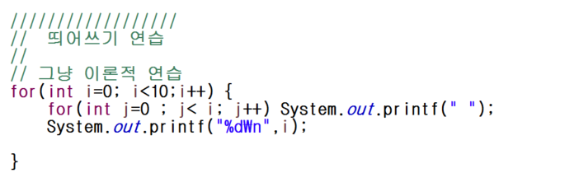
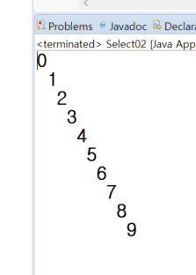
3. 이해하기 4. 실습하기
띄어쓰기
스스로 실습(★★★)
원하는 띄어쓸 칸 만큼 블랭크(빈칸)를 출력
Notes:
타입을 변환하는 경우에는 형변환을 명시해주는 것이 원칙이지만…
크기가 작은 타입에서 큰타입으로 변환하는 경우에는 형변환을 생략할 수 있습니다.
형변환을 생략했다고 해서 형변환이 안되는 것은 아니고…
실행시에 컴퓨터에 의해서 자동적으로 형변환이 됩니다.
반대로 큰 타입에서 작은 타입으로 형변환하는 경우에는 반드시 명시적으로 형변환을 해줘야합니다.
그렇지 않으면 컴파일 시에 에러가 발생합니다.
큰타입에서 작은 타입으로 변환하는 경우에는 값손실이 발생할 수 있지만,
작은 타입에서 큰 타입으로 변환하는 경우에는 값손실이 발생하지 않기 때문에
형변환을 자동적으로 수행하도록 허용하는 것입니다.
형변환 과정을 그림으로 보면…
Byte를 int로 변환하는 경우에는 1바이트를 4바이트에 저장하는 것이기 때문에
나머지 빈자리 3바이트를 0으로 채우기만 하면 되므로 원래의 값이 손실없이 보존됩니다.
그러나 int를 byte로 변환하는 경우에는 4바이트의 값을 1바이트에 저장하는 것이기 때문에
원래의 4바이트 중에서 앞의 3바이트를 잃게 되므로 값손실이 발생할 수 있습니다.
아래 그림에서 화살표 방향으로의 변환은 형변환을 생략할 수 있다는 것을 의미합니다.
Short과 char는 같은 2바이트이지만 표현할 수 있는 값의 범위가 서로 다르기 때문에 자동형변환이 되지 않습니다.
Long이 8바이트인데도 4바이트인 float로 자동형변환이 되는 이유는
Float가 4바이트이지만, long과는 표현방식이 달라서 더 큰 범위를 표현할 수 있기 때문입니다.
형변환을 할 때는 형변환을 명시적으로 해주면 제일 확실하겠지만,
자동형변환되는 경우에는 생략하는 것이 보다 깔끔한 코딩이 될 것입니다.

Slide 26
3. 이해하기 4. 실습하기
지름 1m
둘레? -> 3.141592….. 파이
Notes:
타입을 변환하는 경우에는 형변환을 명시해주는 것이 원칙이지만…
크기가 작은 타입에서 큰타입으로 변환하는 경우에는 형변환을 생략할 수 있습니다.
형변환을 생략했다고 해서 형변환이 안되는 것은 아니고…
실행시에 컴퓨터에 의해서 자동적으로 형변환이 됩니다.
반대로 큰 타입에서 작은 타입으로 형변환하는 경우에는 반드시 명시적으로 형변환을 해줘야합니다.
그렇지 않으면 컴파일 시에 에러가 발생합니다.
큰타입에서 작은 타입으로 변환하는 경우에는 값손실이 발생할 수 있지만,
작은 타입에서 큰 타입으로 변환하는 경우에는 값손실이 발생하지 않기 때문에
형변환을 자동적으로 수행하도록 허용하는 것입니다.
형변환 과정을 그림으로 보면…
Byte를 int로 변환하는 경우에는 1바이트를 4바이트에 저장하는 것이기 때문에
나머지 빈자리 3바이트를 0으로 채우기만 하면 되므로 원래의 값이 손실없이 보존됩니다.
그러나 int를 byte로 변환하는 경우에는 4바이트의 값을 1바이트에 저장하는 것이기 때문에
원래의 4바이트 중에서 앞의 3바이트를 잃게 되므로 값손실이 발생할 수 있습니다.
아래 그림에서 화살표 방향으로의 변환은 형변환을 생략할 수 있다는 것을 의미합니다.
Short과 char는 같은 2바이트이지만 표현할 수 있는 값의 범위가 서로 다르기 때문에 자동형변환이 되지 않습니다.
Long이 8바이트인데도 4바이트인 float로 자동형변환이 되는 이유는
Float가 4바이트이지만, long과는 표현방식이 달라서 더 큰 범위를 표현할 수 있기 때문입니다.
형변환을 할 때는 형변환을 명시적으로 해주면 제일 확실하겠지만,
자동형변환되는 경우에는 생략하는 것이 보다 깔끔한 코딩이 될 것입니다.

Slide 27
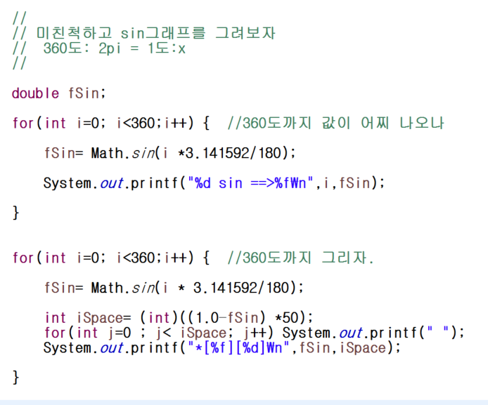
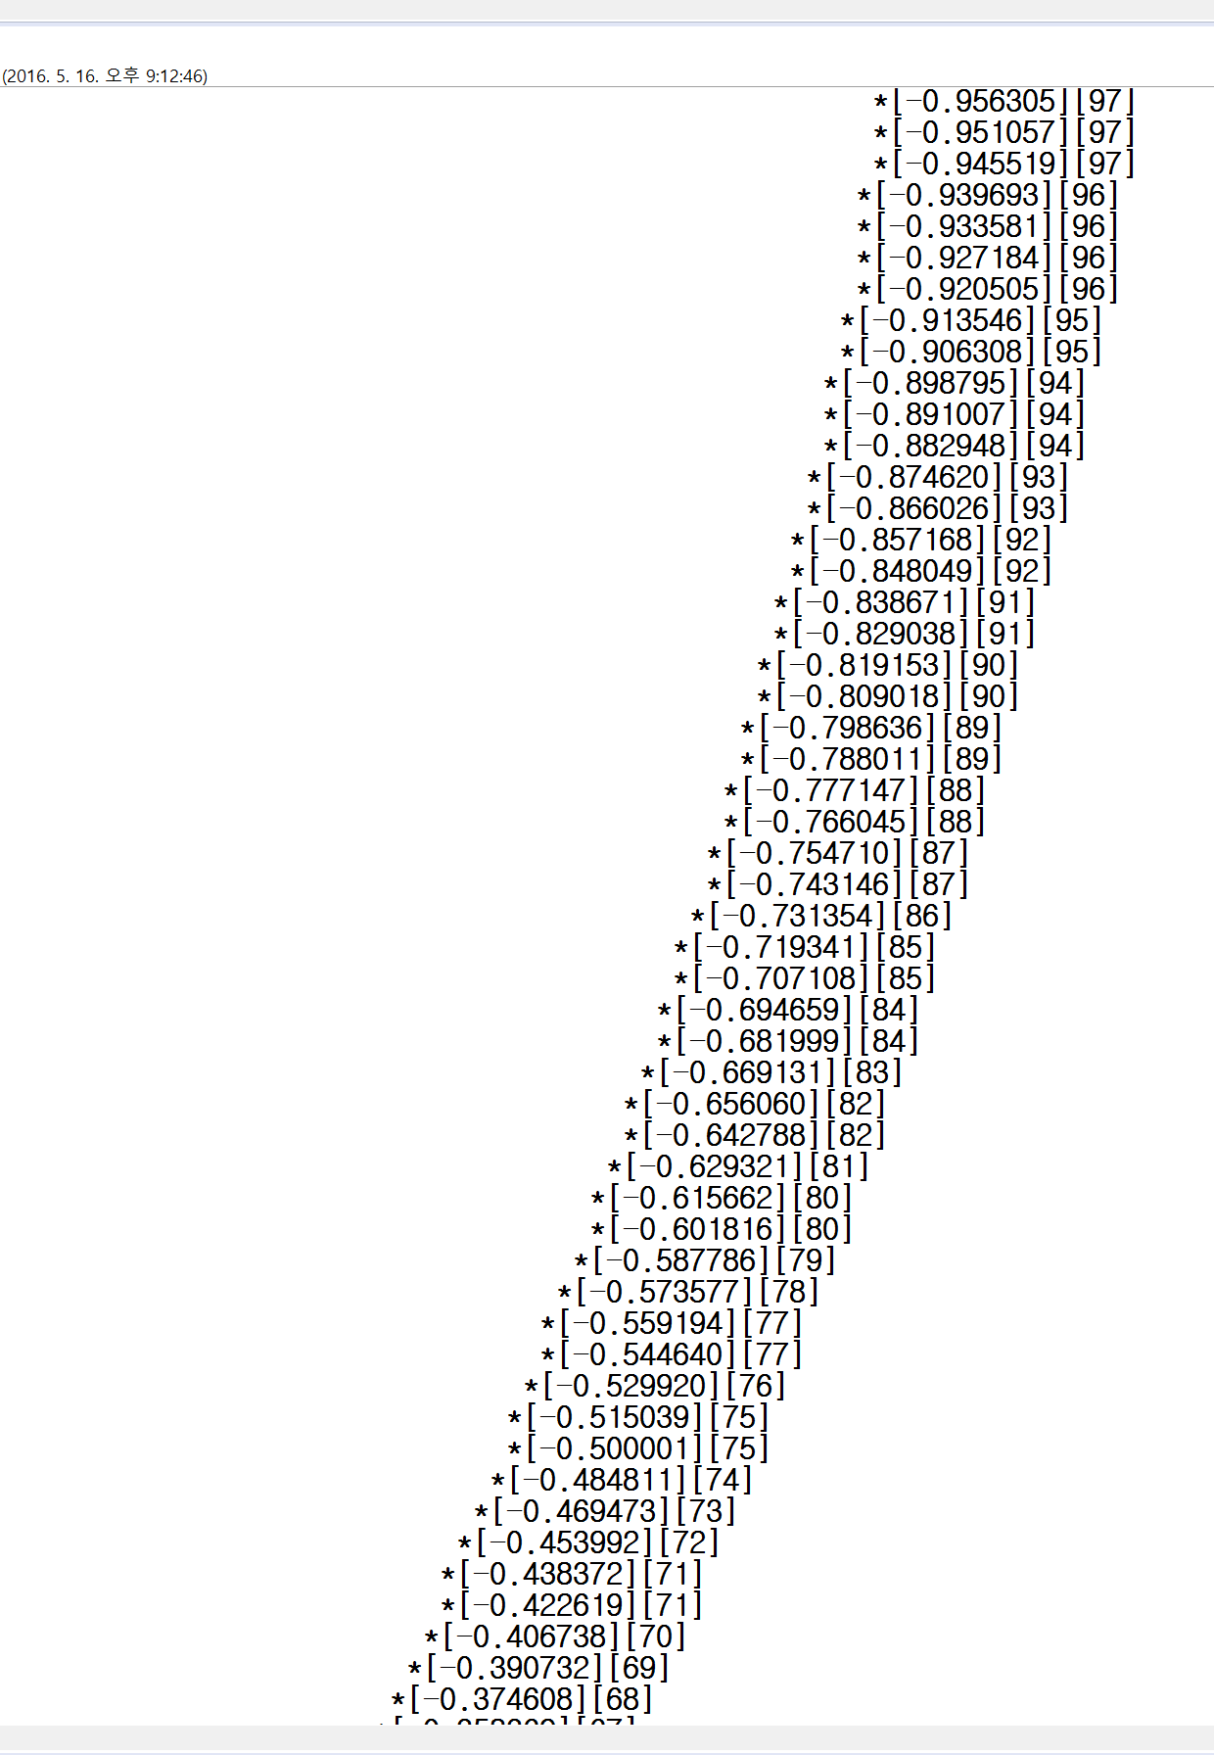
3. 이해하기 4. 실습하기
sin함수 그래프
스스로 실습(★★★)
Sin 함수값을 1도에서 360도까지 구해보자
2파이는 360도 이다 (원 한바뀌..모르면 죽어)
1도는 몇 라디안이냐?
Sin함수는 -1~1까지 나온다
양수화하여 +1을 더하면 0~2까지 나온다.
이놈을 50배 곱하면 0~100까지 표현할 수 있다.
그 값만큼 띄어 쓴 다음 별하나 찍어보자.
Notes:
타입을 변환하는 경우에는 형변환을 명시해주는 것이 원칙이지만…
크기가 작은 타입에서 큰타입으로 변환하는 경우에는 형변환을 생략할 수 있습니다.
형변환을 생략했다고 해서 형변환이 안되는 것은 아니고…
실행시에 컴퓨터에 의해서 자동적으로 형변환이 됩니다.
반대로 큰 타입에서 작은 타입으로 형변환하는 경우에는 반드시 명시적으로 형변환을 해줘야합니다.
그렇지 않으면 컴파일 시에 에러가 발생합니다.
큰타입에서 작은 타입으로 변환하는 경우에는 값손실이 발생할 수 있지만,
작은 타입에서 큰 타입으로 변환하는 경우에는 값손실이 발생하지 않기 때문에
형변환을 자동적으로 수행하도록 허용하는 것입니다.
형변환 과정을 그림으로 보면…
Byte를 int로 변환하는 경우에는 1바이트를 4바이트에 저장하는 것이기 때문에
나머지 빈자리 3바이트를 0으로 채우기만 하면 되므로 원래의 값이 손실없이 보존됩니다.
그러나 int를 byte로 변환하는 경우에는 4바이트의 값을 1바이트에 저장하는 것이기 때문에
원래의 4바이트 중에서 앞의 3바이트를 잃게 되므로 값손실이 발생할 수 있습니다.
아래 그림에서 화살표 방향으로의 변환은 형변환을 생략할 수 있다는 것을 의미합니다.
Short과 char는 같은 2바이트이지만 표현할 수 있는 값의 범위가 서로 다르기 때문에 자동형변환이 되지 않습니다.
Long이 8바이트인데도 4바이트인 float로 자동형변환이 되는 이유는
Float가 4바이트이지만, long과는 표현방식이 달라서 더 큰 범위를 표현할 수 있기 때문입니다.
형변환을 할 때는 형변환을 명시적으로 해주면 제일 확실하겠지만,
자동형변환되는 경우에는 생략하는 것이 보다 깔끔한 코딩이 될 것입니다.

Slide 28
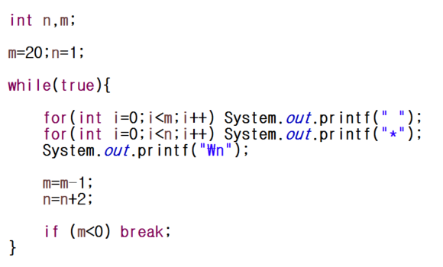
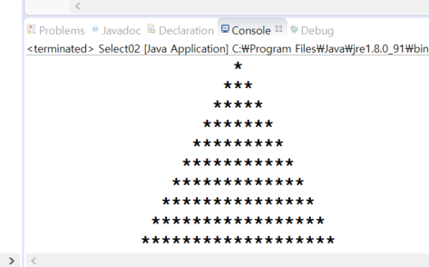
3. 이해하기 4. 실습하기
피라미드 찍기
스스로 실습(★★★)
피라미드를 보자
이놈은 가운데를 중심으로 띄어쓰기는 한 칸 줄어들고 있고, 별은 두 개씩 늘어난다.
모든 이슈의 규칙을 찾는 습관을 들여보자.
Notes:
타입을 변환하는 경우에는 형변환을 명시해주는 것이 원칙이지만…
크기가 작은 타입에서 큰타입으로 변환하는 경우에는 형변환을 생략할 수 있습니다.
형변환을 생략했다고 해서 형변환이 안되는 것은 아니고…
실행시에 컴퓨터에 의해서 자동적으로 형변환이 됩니다.
반대로 큰 타입에서 작은 타입으로 형변환하는 경우에는 반드시 명시적으로 형변환을 해줘야합니다.
그렇지 않으면 컴파일 시에 에러가 발생합니다.
큰타입에서 작은 타입으로 변환하는 경우에는 값손실이 발생할 수 있지만,
작은 타입에서 큰 타입으로 변환하는 경우에는 값손실이 발생하지 않기 때문에
형변환을 자동적으로 수행하도록 허용하는 것입니다.
형변환 과정을 그림으로 보면…
Byte를 int로 변환하는 경우에는 1바이트를 4바이트에 저장하는 것이기 때문에
나머지 빈자리 3바이트를 0으로 채우기만 하면 되므로 원래의 값이 손실없이 보존됩니다.
그러나 int를 byte로 변환하는 경우에는 4바이트의 값을 1바이트에 저장하는 것이기 때문에
원래의 4바이트 중에서 앞의 3바이트를 잃게 되므로 값손실이 발생할 수 있습니다.
아래 그림에서 화살표 방향으로의 변환은 형변환을 생략할 수 있다는 것을 의미합니다.
Short과 char는 같은 2바이트이지만 표현할 수 있는 값의 범위가 서로 다르기 때문에 자동형변환이 되지 않습니다.
Long이 8바이트인데도 4바이트인 float로 자동형변환이 되는 이유는
Float가 4바이트이지만, long과는 표현방식이 달라서 더 큰 범위를 표현할 수 있기 때문입니다.
형변환을 할 때는 형변환을 명시적으로 해주면 제일 확실하겠지만,
자동형변환되는 경우에는 생략하는 것이 보다 깔끔한 코딩이 될 것입니다.

Slide 29


3. 이해하기 4. 실습하기
칸 맞춰 인쇄
스스로 실습(★★★)
피라미드를 보자
일반적 리포트는 헤더 인쇄 후 내용을 인쇄.
폰트가 칸이 맞아야 한다.. (한글1개의 영문2)
Printf(“%1.1s”, “a”);
Printf(“%1.1s”,”가”);
웃기는것이 한글을 1s로 인식한다. (즉 한글 한자당 -1을 해야 한다. 당해보면 안다)
Notes:
타입을 변환하는 경우에는 형변환을 명시해주는 것이 원칙이지만…
크기가 작은 타입에서 큰타입으로 변환하는 경우에는 형변환을 생략할 수 있습니다.
형변환을 생략했다고 해서 형변환이 안되는 것은 아니고…
실행시에 컴퓨터에 의해서 자동적으로 형변환이 됩니다.
반대로 큰 타입에서 작은 타입으로 형변환하는 경우에는 반드시 명시적으로 형변환을 해줘야합니다.
그렇지 않으면 컴파일 시에 에러가 발생합니다.
큰타입에서 작은 타입으로 변환하는 경우에는 값손실이 발생할 수 있지만,
작은 타입에서 큰 타입으로 변환하는 경우에는 값손실이 발생하지 않기 때문에
형변환을 자동적으로 수행하도록 허용하는 것입니다.
형변환 과정을 그림으로 보면…
Byte를 int로 변환하는 경우에는 1바이트를 4바이트에 저장하는 것이기 때문에
나머지 빈자리 3바이트를 0으로 채우기만 하면 되므로 원래의 값이 손실없이 보존됩니다.
그러나 int를 byte로 변환하는 경우에는 4바이트의 값을 1바이트에 저장하는 것이기 때문에
원래의 4바이트 중에서 앞의 3바이트를 잃게 되므로 값손실이 발생할 수 있습니다.
아래 그림에서 화살표 방향으로의 변환은 형변환을 생략할 수 있다는 것을 의미합니다.
Short과 char는 같은 2바이트이지만 표현할 수 있는 값의 범위가 서로 다르기 때문에 자동형변환이 되지 않습니다.
Long이 8바이트인데도 4바이트인 float로 자동형변환이 되는 이유는
Float가 4바이트이지만, long과는 표현방식이 달라서 더 큰 범위를 표현할 수 있기 때문입니다.
형변환을 할 때는 형변환을 명시적으로 해주면 제일 확실하겠지만,
자동형변환되는 경우에는 생략하는 것이 보다 깔끔한 코딩이 될 것입니다.

Slide 30
6. 정리하기
다음 제시된 내용을 자필로 작성하여 제출 하시오 (상단 학번, 이름 기입)
지금까지 설명한 것은 별이 세 개(★★★) 다.
전부 설명을 달아서 프로그램 구현 실습을 한다
그리고 해당 소스부분(클래스선언부, 메인부분 생략)을 필기하시요
2. 비교(선택)연습
1) 단순비교
2) 숫자형, 문자형 비교
3) 범위를 주어 비교(찾기)
4) 비정형비교1(깔끔코딩)
5) 비정형비교2,3
6) case문 비교
7) Array이용 비교
8) 숫자읽기
9) 숫자읽기 고급
3. 반복 연습
1) 띄어 쓰기
2) sin함수 그래프
3) 피라미드 찍기
4) 칸 맞춰 인쇄
- 충분한 시간을 주기 (진도보다, 확실한 이해.. 이부분 까지 스스로 이해해야 다음 진행이 가능)
29

Slide 31
7. 차시 예고
차시 준비
차시는 지시된 내용을 스스로 하는 실습..
30

